Slide 1

«Bunker»
Информация о проекте

Slide 2
Что реализовано?
Репозиторий на Github со всеми данными
Макет карты, разделенный на комнаты. Сейчас мы проводим их оформление.
Создано и найдено большинство необходимых моделей.
Примерное меню, однако оно ещё не совместимо с vr.
NPC

Slide 3
Что планируется реализовать?
Оформление всех комнат.
Совместимость меню с vr.
Необходимые для игровых процессов скрипты.
Создать четкий план продвижения по локации, написать сюжет.

Slide 4



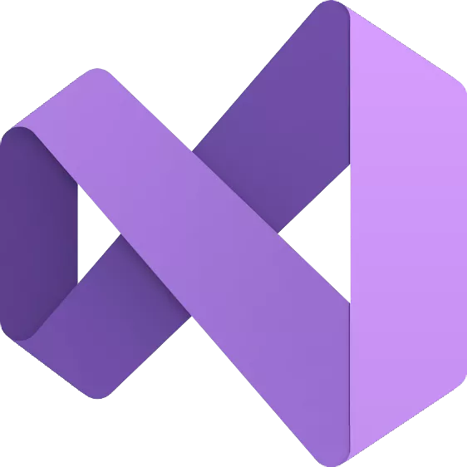
Какими инструментами мы пользуемся?
Github
Blender
Unity
Visual studio 2022

